Slide 1
Удараљке са оређеном и
неодређеном висином тона
По грађи најпримитивнији род музичких инструмената
Јављају се у различитим облицима и врстама у народној и умјетничкој музици
Звук се добија ударом по звучном извору, разним палицама, металоном шипком или једном површином о другу
Према врсти звука које производе дијеле се на :
* удараљке које дају звук ОДРЕЂЕНЕ висине – МЕЛОДИЈСКЕ
* удараљке које имају НЕОДРЕЂЕНУ висину тона, те је њихов
значај првенствено РИТМИЧКИ, ДИНАМИЧКИ И КОЛОРИСТИЧКИ.
ПЕРКУСИОНИСТА – музичар који свира удараљке
Свирање удараљки није нимало лак посао
Notes:
This template is provided by https://www.free-power-point-templates.com/

Slide 2
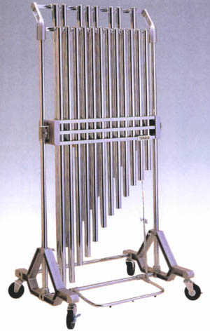
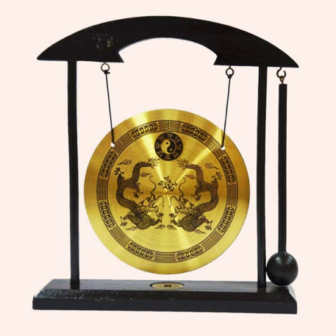
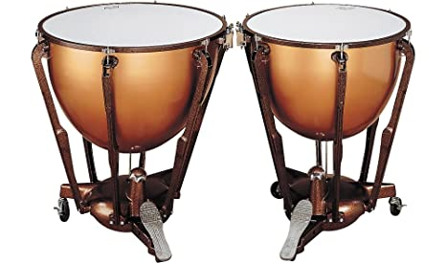
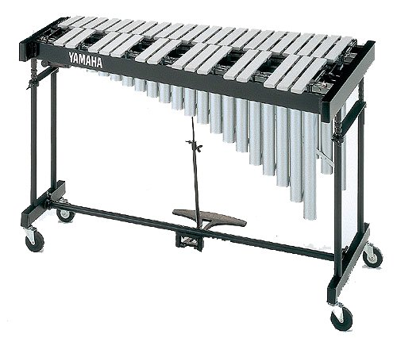
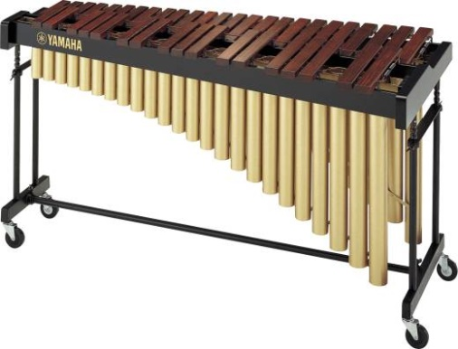
- ЗВУК СЕ ДОБИЈА УДАРАЊЕМ ПАЛИЦЕ ПО ЗАТВОРЕНОЈ КОЖИ - ДАНАС ЈЕ НАЈВАЖНИЈИ ИНСТРУМЕНТ ИЗ ГРУПЕ УДАРАЉКИ У САВРЕМЕНОМ ОРКЕСТРУ
ТИМПАН
гонг
ЗВОНА
- ЈЕ ВЕЛИКИ МЕТАЛНИ ТАЊИР ПОСТАВЉЕН ВЕРТИКАЛНО
- ЗВУК СЕ ДОБИЈА УДАРАЊЕМ ПАЛИЦОМ СА ФИЛЦАНОМ ГЛАВОМ
-НИЗ МЕТАЛНИХ ЦИЈЕВИ РАЗНИХ ДУЖИНА
-ВИСИНА ТОНА ЗАВИСИ ОД ДУЖИНЕ ЦИЈЕВИ
УДАРАЉКЕ СА
ОДРЕЂЕНОМ ВИСИНОМ ТОНА
ВИБРАФОН
КСИЛОФОН
-НАЈМЛАЂИ ИНСТРУМЕНТ ИЗ ГРУПЕ УДАРАЉКИ
-САСТОЈИ СЕ ОД МЕТАЛНИХ ПЛОЧИЦА
- НАЧИЊЕН ЈЕ ОД ДРВЕНИХ ПЛОЧИЦА ПО КОЈИМА СЕ УДАРА ДРВЕНИМ ПАЛИЦАМА
Notes:
This template is provided by https://www.free-power-point-templates.com/

Slide 3
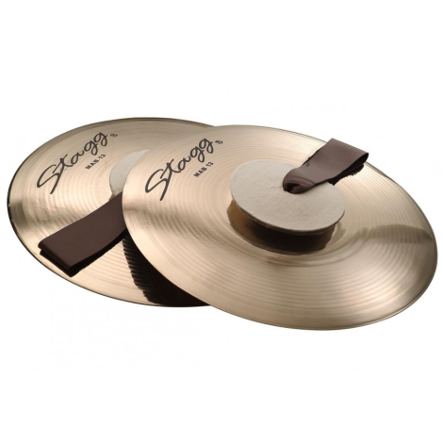
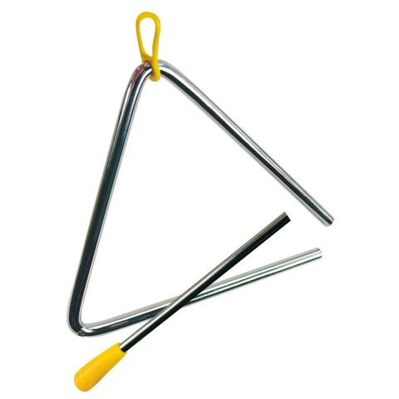
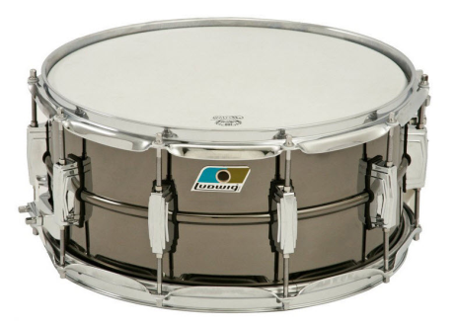
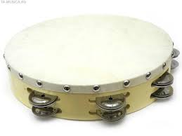
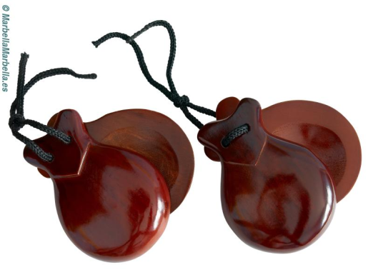
ВЕЛИКИ И МАЛИ БУБАЊ
ЧИНЕЛИ
ТРИАНГЛ
-СЛИЧАН ВЕЋИМ МЕТАЛНИМ ТАЊИРИМА
-ЗВУК СЕ ПРОИЗВОДИ УДАРАЊЕМ ЈЕДНОГ О ДРУГИ
-ТРОСТРАНОГ МЕТАЛНОГ ОБИКЛА О КОЈИ СЕ УДАРА МЕТАЛНОМ ПАЛИЦОМ
ДОБОШ-СЕ ЧЕСТО КОРИСТИ У ВОЈНОМ И СИMФОНИЈСКОМ ОРКЕСРУ
-ИМА ВРЛО СНАЖАН
ОШТАР И КРАТАК ЗВУК
УДАРАЉКЕ СА
НЕОДРЕЂЕНОМ
ВИСИНОМ ТОНА
ТАМБУРИН
КАСТАЊЕТЕ
-ИЛИ ДАИРЈЕ НАРОДНИ ИНСТРУМЕНТ
-КОРИСТИ СЕ У МНОГИМ СТИЛОВИМА МУЗИКЕ,ИТАЛИЈАНСКЕ НАРОДНЕ МУЗИКЕ, КЛАСИЧНЕ, РОМСКЕ, ПОП И РОК МУЗИКЕ
-ШПАНСКИ, НАРОДНИ, ДРВЕНИ ИНСТРУМЕНТ
-ПРОИЗВОДИ РЕЗАК ЗВУК КОЈИ ДАЈЕ РИТАМ ИГРИ
Notes:
This template is provided by https://www.free-power-point-templates.com/

